Slide 1

OSPF 2
Računarski fakultet
TEHNOLOGIJE RUTIRANJA - VEŽBE
NJEGOVAN MILOVIĆ

Slide 2
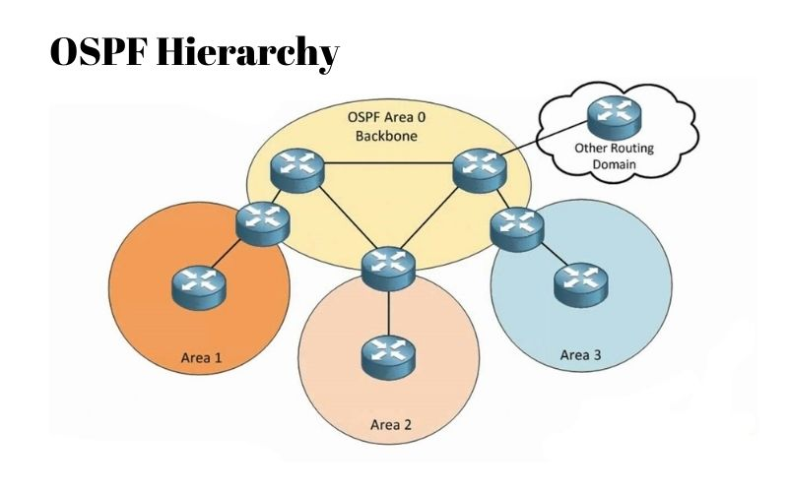
OSPF Area
ASBR (Autonomous
System Boundary Router)
ABR (Area Border Router)
Backbone Area
TEHNOLOGIJE RUTIRANJA - VEŽBE

Slide 3
OSPF
DR/BDR election
Priority
Cost
TEHNOLOGIJE RUTIRANJA - VEŽBE

Slide 4
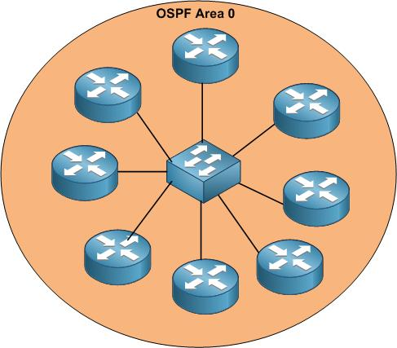
DR/BDR
Default prioritet je 1.
TEHNOLOGIJE RUTIRANJA - VEŽBE

Slide 5
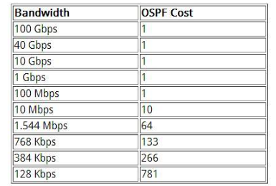
OSPF Cost
OSPF Cost = 100Mbps / Bandwidth
TEHNOLOGIJE RUTIRANJA - VEŽBE

Slide 6
Zadatak
U Packet Tracer-u nacrtati šemu sa slike i konfigurisati:
1. Hostname prema šemi, baner sa imenom i prezimenom i brojem indeksa na ruteru R0-1.
2. IP adrese na interfejsima rutera.
3. Multi Area OSPF
4. Router ID po izboru
5. Cost i Priority
TEHNOLOGIJE RUTIRANJA - VEŽBE

Slide 7
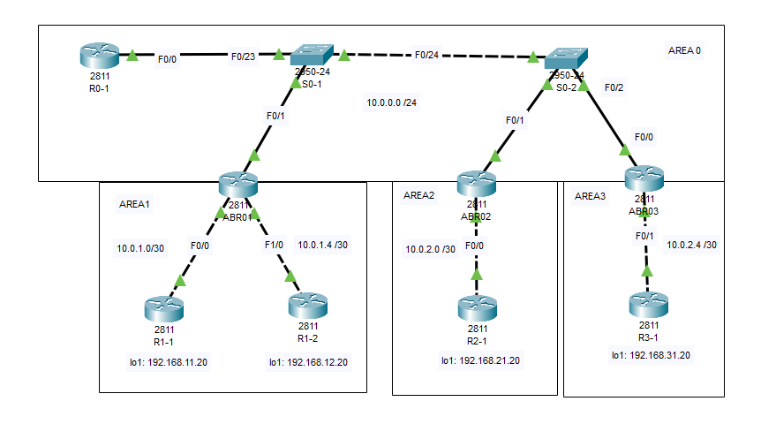
Zadatak
TEHNOLOGIJE RUTIRANJA - VEŽBE

Slide 8
OSPF 2
Računarski fakultet
TEHNOLOGIJE RUTIRANJA - VEŽBE
NJEGOVAN MILOVIĆ

